Slide 1
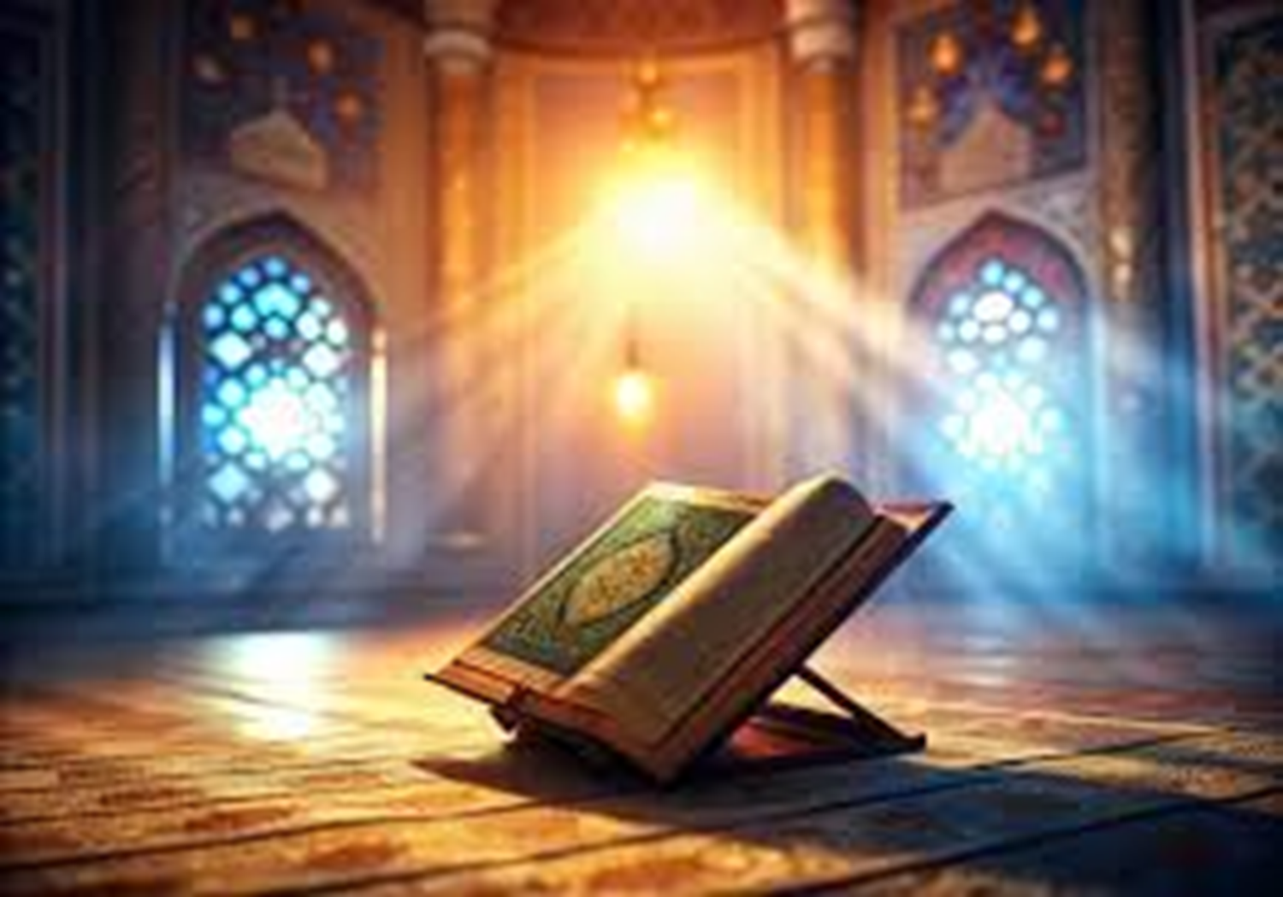
Jabatan Hal Ehwal Agama Terengganu
KHUTBAH MULTIMEDIA
Siri : 11 / 2025
13 Ramadan 1446 H : 14 Mac 2025
MENGHAYATI
PERISTIWA
NUZUL AL-QURAN
http://e-khutbah.terengganu.gov.my

Slide 2
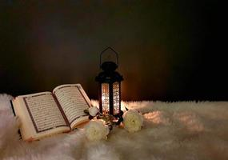
Pujian Kepada Allah SWT
الْحَمْدُ لِلّٰهِ
Segala puji-pujian hanya bagi Allah SWT

Slide 3
Syahadah
وَأَشْهَدُ أَن لَّا إِلٰهَ إِلَّا اللهُ وَحْدَهُ لَا شَرِيْكَ لَهُ، وَأَشْهَدُ أَنَّ سَيِّدَنَا مُحَمَّدًا عَبْدُهُ وَرَسُوْلُهُ.
Aku bersaksi bahawa tiada Tuhan melainkan Allah semata-mata, tiada sekutu bagi-Nya, dan aku bersaksi bahawa junjungan kami, Muhammad adalah hamba dan utusan Allah.

Slide 4
Selawat Ke Atas Nabi Muhammad SAW
اللّٰهُمَّ صَلِّ وَسَلِّمْ عَلَى سَيِّدِنَا مُحَمَّدٍ وَعَلَى آلِهِ وَصَحْبِهِ أَجْمَعِيْنَ، وَمَنْ تَبِعَهُمْ بِإِحْسَانٍ إِلَى يَوْمِ الدِّيْنِ. .
Ya Allah, limpahkanlah rahmat dan kesejahteraan kepada junjungan kami Muhammad, seluruh keluarganya dan para Sahabatnya, serta orang-orang yang mengikuti mereka dalam kebaikan hingga hari Kiamat.

Slide 5
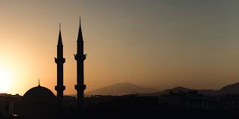
Pesanan Takwa
اِتَّقُوا اللهَ
“Bertaqwalah kepada Allah”

Slide 6
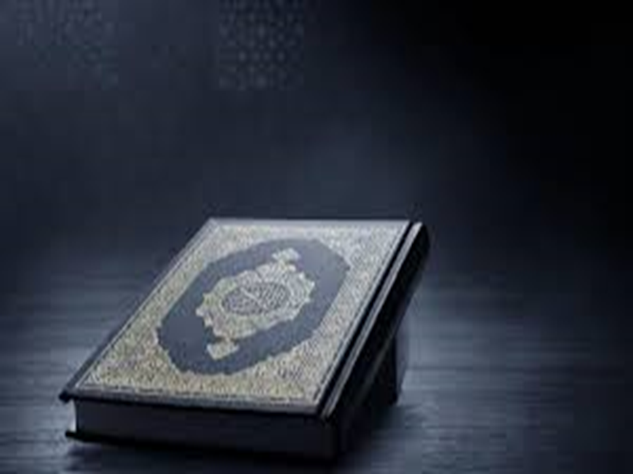
TAJUK KHUTBAH HARI INI
MENGHAYATI
PERISTIWA
NUZUL AL-QURAN
13 RAMADAN 1446H / 14 MAC 2025

Slide 7
Al-Quran telah diturunkan daripada Luh Mahfuz ke Baitul Izzah di langit dunia pada malam Lailatul Qadar,

Slide 8
kemudian diturunkan kepada Baginda Rasulullah SAW bermula pada 17 Ramadan secara berperingkat-peringkat selama 23 tahun.

Slide 9
Di dalam al-Quran telah disebutkan secara jelas hikmah penurunan Al-Quran. Berikut adalah beberapa ayat Al-Quran yang menerangkan antara rahsia dan tujuan ia diturunkan untuk kita sama-sama hayati.

Slide 10
.
PERTAMA
Al-Quran sebagai petunjuk dan pedoman

Slide 11
Firman Allah SWT
dalam surah An-Nahl ayat 89 :
Maksudnya:
Dan Kami turunkan kepadamu Al-Qur'an menjelaskan tiap-tiap sesuatu dan menjadi petunjuk, serta membawa rahmat dan berita yang menggembirakan bagi orang Islam .

Slide 12
Al-Quran menjadi petunjuk bagi seluruh manusia dengan kandungannya yang membawa penjelasan dan keterangan. Ia juga membezakan perkara yang baik dan buruk

Slide 13
Firman Allah SWT
dalam surah Al-Baqarah ayat 185 :
Maksudnya:
Bulan Ramadan yang padanya diturunkan Al-Quran, menjadi petunjuk bagi sekalian manusia, dan menjadi keterangan-keterangan yang menjelaskan petunjuk dan (menjelaskan) perbezaan antara yang benar dengan yang salah.

Slide 14
.
KEDUA
Al-Quran sebagai nasihat yang berguna dan penawar yang mujarab kepada penyakit hati

Slide 15
Firman Allah SWT
dalam surah Yunus ayat 57 :
Maksudnya:
“Wahai umat manusia! Sesungguhnya telah datang kepada kamu Al-Quran yang menjadi nasihat pengajaran dari Tuhan kamu, dan yang menjadi penawar bagi penyakit-penyakit batin yang ada di dalam dada kamu, dan juga menjadi hidayah petunjuk untuk keselamatan, serta membawa rahmat bagi orang-orang yang beriman.”.

Slide 16
.
KETIGA
Al-Quran memberi keterangan berkenaan kisah-kisah umat terdahulu untuk dijadikan pengajaran

Slide 17
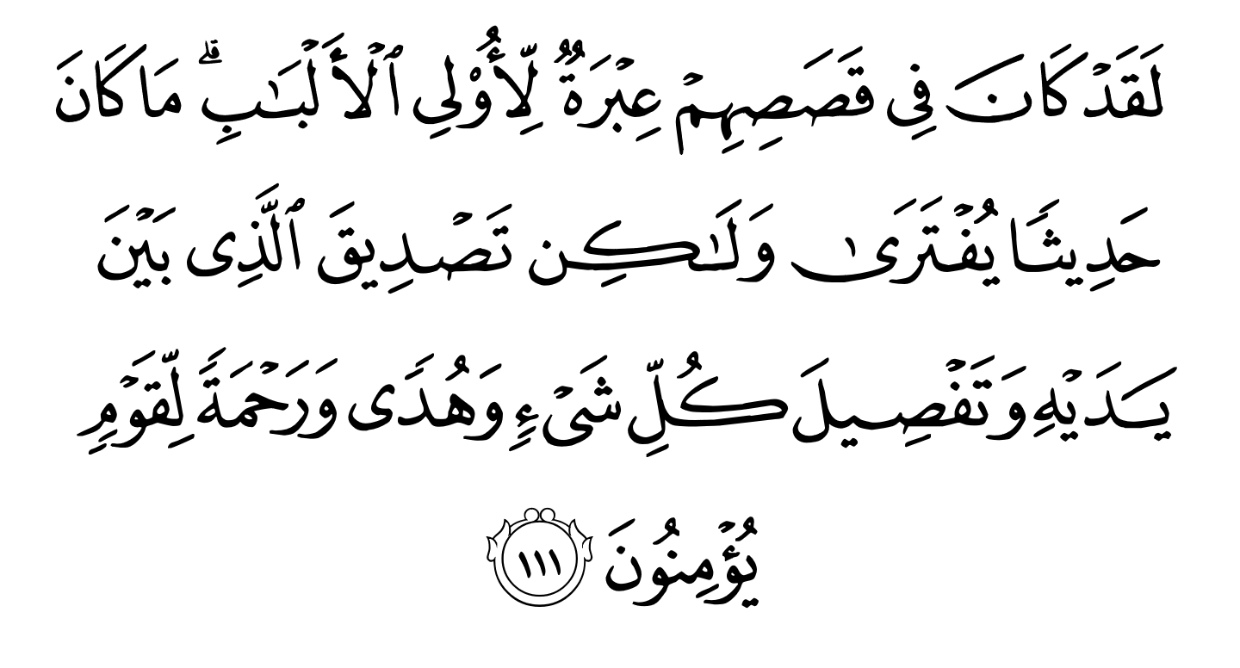
Firman Allah SWT
dalam surah Yusuf ayat 111 :

Slide 18
Firman Allah SWT
dalam surah Yusuf ayat 11 :
Maksudnya:
Demi sesungguhnya, kisah Nabi-nabi itu mengandungi pelajaran yang mendatangkan iktibar bagi orang-orang yang mempunyai akal fikiran. (Kisah Nabi-nabi yang terkandung dalam Al-Quran) bukanlah ia cerita-cerita yang diada-adakan, tetapi ia mengesahkan apa yang tersebut di dalam Kitab-kitab ugama yang terdahulu daripadanya, dan ia sebagai keterangan yang menjelaskan tiap-tiap sesuatu, serta menjadi hidayah petunjuk dan rahmat bagi kaum yang (mahu) beriman

Slide 19
.
KEEMPAT
Al-Quran sebagai peneguh iman dan berita gembira buat kaum muslimin

Slide 20
Firman Allah SWT
dalam surah An-Nahl ayat 102:
Maksudnya:
Katakanlah (wahai Muhammad): Al-Quran itu diturunkan oleh Ruhul Qudus (Jibril) dari Tuhanmu dengan cara yang sungguh layak dan berhikmat, untuk meneguhkan iman orang-orang yang beriman, dan untuk menjadi hidayah petunjuk serta berita yang mengembirakan bagi orang-orang Islam.

Slide 21
Dengan memahami hikmah kenapa Al-Quran diturunkan, ia menjadikan kita mukmin yang lebih menghayati isi kandungan Al-Quran yang mulia.

Slide 22
Tiada cara lain untuk mencapai maksud Al-Quran diturunkan melainkan dengan mendampinginya, membacanya dan mengambil pengajaran dari hidayatnya dan disusuli dengan penghayatan dan amalan.

Slide 23
Al-Quran merupakan kitab suci yang istimewa, sesiapa yang membacanya walaupun tanpa memahaminya tetap akan dikurniakan pahala membacanya, lebih-lebih lagi dibaca dalam bulan Ramadan

Slide 24
Sabda Nabi SAW
Maksudnya:
Bacalah al-Quran kerana al-Quran akan datang pada hari kiamat untuk memberikan syafaat kepada pembacanya.
(Hadits Riwayat Muslim)

Slide 25
أعُوذُ بِاللهِ مِنَ الشَّيْطَانِ الرَّجِيمِ
Maksudnya :
Taa Haa. Kami tidak menurunkan Al-Qur'an kepadamu supaya engkau menanggung kesusahan. Hanya untuk menjadi peringatan bagi orang yang takut melanggar perintah Allah. Diturunkan dari Tuhan yang menciptakan bumi dan langit yang tinggi.
(Surah Taha, Ayat: 1-4)

Slide 26
بَارَكَ اللهُ لِي وَلَكُمْ فِي الْقُرْآنِ الْعَظِيْمِ.
وَنَفَعَنِي وَإِيَّاكُمْ بِمَا فِيْهِ مِنَ الآيَاتِ وَالذِّكْرِ الْحَكِيْمِ.
وَتَقَبَّلَ مِنِّي وَمِنْكُمْ تِلاوَتَهُ إِنَّهُ هُوَ السَّمِيْعُ الْعَلِيْمُ.
أقُوْلُ قَوْلِي هٰذَا وَأَسْتَغْفِرُ اللهَ الْعَظِيْمَ لِيْ وَلَكُمْ
وَلِسَائِرِ الْمُسْلِمِيْنَ وَالْمُسْلِمَاتِ وَالْمُؤْمِنِيْنَ وَالْمُؤْمِنَاتِ
فَاسْتَغْفِرُوْهُ إِنَّهُ هُوَ الْغَفُوْرُ الرَّحِيْمُ.

Slide 27
Doa Antara Dua Khutbah
آمِينَ ، يَا مُوَفِّقَ الطَّائِعِينَ
وَفِّقْنَا لِطَاعَتِكَ أَجْمَعِينَ
وَتُبْ عَلَينَا وَعَلَى المُسلِمِينَ
وَاغْفِرْ ذَنْبَ مَنْ يَقُولُ: «أَستَغْفِرُ اللهَ» الْعَظِيمَ
وَنَسْتَغْفِرُ اللهَ

Slide 28
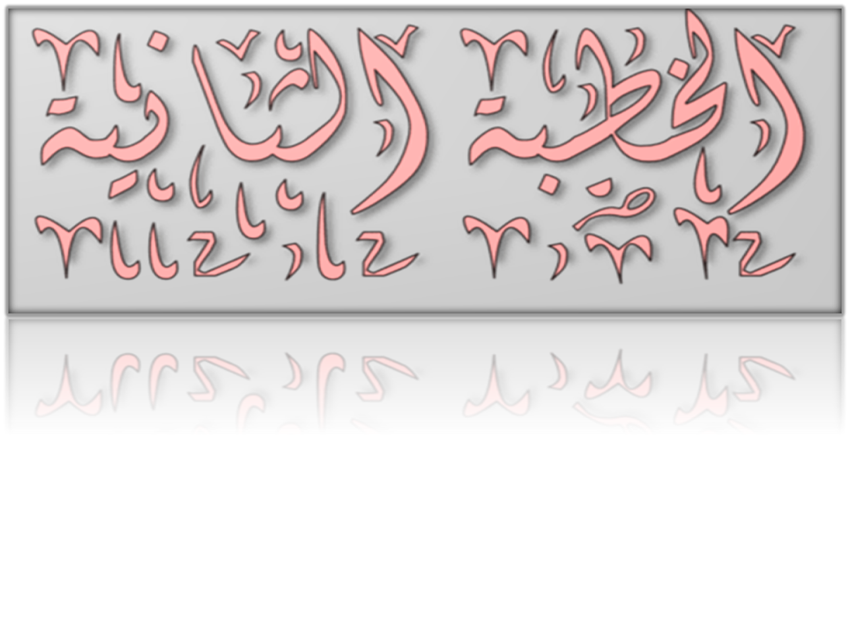

Slide 29
Pujian Kepada Allah S.W.T.
الْحَمْدُ لِلّٰهِ
Segala puji-pujian hanya
bagi Allah S.W.T.

Slide 30
Syahadah
وَأَشْهَدُ أَن لَّا إِلٰهَ إِلَّا اللهُ وَحْدَهُ لَا شَرِيْكَ لَهُ، وَأَشْهَدُ أَنَّ سَيِّدَنَا مُحَمَّدًا عَبْدُهُ وَرَسُوْلُهُ.
Dan aku bersaksi bahawa sesungguhnya tiada tuhan melainkan Allah, Yang Maha Esa, tiada sekutu bagi-Nya, dan juga aku bersaksi bahawa junjungan kami (Nabi) Muhammad (S.A.W) hamba-Nya dan rasul-Nya.

Slide 31
Selawat Ke Atas
Nabi Muhammad S.A.W
اللّٰهُمَّ صَلِّ وَسَلِّمْ وَبَارِكْ عَلَى سَيِّدِنَا مُحَمَّدٍ، وَعَلَى آلِهِ وَأَصْحَابِهِ أَجْمَعِيْنَ.
Ya Allah, cucurilah rahmat, kesejahteraan dan keberkatan ke atas junjungan kami (Nabi) Muhammad (S.A.W) dan ke atas keluarganya dan sekalian para Sahabatnya.

Slide 32
Seruan Taqwa
اتَّقُوا اللهَ فَقَدْ فَازَ الْمُتَّقُوْنَ
Bertaqwalah kepada Allah dengan sebenar-benarnya, sesungguhnya berjayalah orang-orang yang bertaqwa.

Slide 33
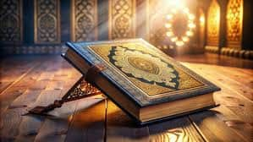
PERINGATAN
Menjadi kelaziman umat Islam pada bulan Ramadan menunaikan ibadat zakat. Pelaksanaan ibadat zakat menunjukkan ketaatan seorang hamba melaksanakan perintah Allah SWT untuk membantu golongan yang berada dalam kesusahan.

Slide 34
PERINGATAN
Justeru, umat Islam disaran untuk menunaikan zakat di bulan Ramadan bagi meraih ganjaran yang berlipat kali ganda.

Slide 35
PERINGATAN
Bayarlah zakat kepada amil-amil bertauliah yang dilantik oleh MAIDAM agar golongan asnaf di Terengganu dapat menerima manfaat daripada zakat yang ditunaikan

Slide 36
PERINGATAN
Mudah-mudahan Allah SWT mengurniakan sebaik-baik ganjaran atas pelaksanaan ibadat zakat fitrah dan dilipatgandakan rezeki berserta keberkatan daripada-Nya

Slide 37
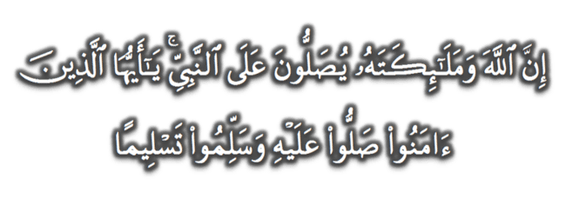
Seruan
Memperbanyakkan ucapan selawat dan salam kepada Rasulullah SAW
(Surah Al-Ahzab : Ayat 56)
“Sesungguhnya Allah Taala Dan Para MalaikatNya Sentiasa Berselawat Ke Atas Nabi (Muhammad).
Wahai Orang-orang Beriman! Berselawatlah Kamu
Ke Atasnya Serta Ucapkanlah Salam Sejahtera Dengan Penghormatan Ke Atasnya Dengan Sepenuhnya”.

Slide 38
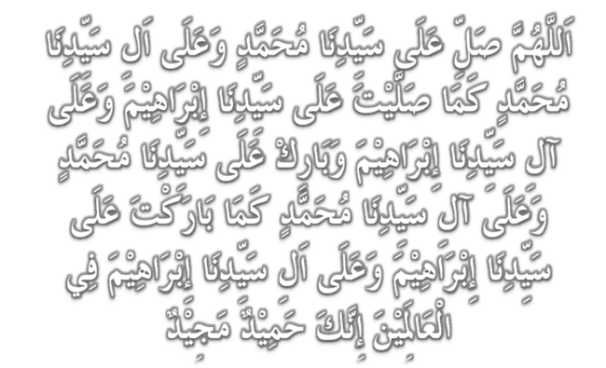
Selawat

Slide 39
DOA
اللّٰهُمَّ اغْفِرْ لِلْمُؤْمِنِيْنَ وَالْمُؤْمِنَاتِ، وَالمُسْلِمِيْنَ وَالْمُسْلِمَاتِ الأَحْيَاءِ مِنْهُمْ وَالأَمْوَات،
إِنَّكَ سَمِيْعٌ قَرِيْبٌ مُجِيْبُ الدَّعَوَات.
اللّٰهُمَّ ادْفَعْ عَنَّا الْبَلاءَ وَالْوَبَاءَ وَالْفَحْشَاءَ
مَا لا يَصْرِفُهُ غَيْرُكَ

Slide 40
DOA
اللّٰهُمَّ إِنَّا نَعُوذُ بِكَ مِنَ البَرَصِ وَالْجُنُونِ وَالْجُذَامِ وَمِن سَيِّئِ الأَسْقَامِ.
اللّٰهُمَّ اشْفِ مَرْضَانَا وَارْحَمْ مَّوْتَانَا، وَالْطُفْ بِنَا فِيمَا نَزَلَ بِنَا

Slide 41
Ya Allah…
Peliharakanlah
Kebawah Duli Yang Maha Mulia Raja Kami
Al-Wathiqu Billah Sultan Mizan Zainal Abidin Ibni Al-Marhum Sultan Mahmud
Al-Muktafi Billah Shah,
Limpahkanlah RahmatMu Untuk Baginda,
Juga Untuk Sultanah Nur Zahirah
Sultanah Terengganu
Dan Peliharakanlah Putera Puteri,
Ahli Keluarga, Keturunan dan Kerabat Baginda

Slide 42
Ya Allah…
Peliharakanlah Para Ulama’,
Semua Pembesar, Hakim-Hakim,
Pegawai Kerajaan dan Rakyat Jelata Baginda
Dari Kalangan Orang Islam dan
Mereka Yang Beriman Lelaki dan Perempuan
Di Dunia dan Akhirat Dengan Segala RahmatMu,
Wahai Allah Yang Maha Penyayang.
Ya Allah…
Peliharakanlah Juga Raja Muda Kami
Tengku Muhammad Ismail Ibni
Al-Wathiqu Billah Sultan Mizan Zainal Abidin

Slide 43
DOA
اللَّهُمَّ أَعِزَّ الإِسْلاَمَ وَالْمُسْلِمِيْنَ، وَأَذِلَّ الْمُعْتَدِيْنَ الظَّالِمِيْنَ، وَدَمِّرْ أَعْدَائَكَ أَعْدَاءَ الدِّيْنَ، وَانْصُرْنَا عَلَيْهِمْ يَا رَبَّ الْعَالَمِيْنَ
اللَّهُمَّ انْصُرْ إِخْوَانَنَا الْمُسْلِمِيْنَ وَالْمُجَاهِدِيْنَ فِيْ فَلَسْطِيْن وَفِيْ كُلِّ مَكَانٍ.

Slide 44
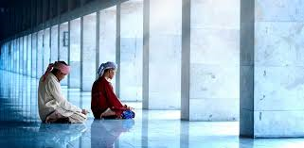
DOA …
Ya ALLAH,
Teguhkanlah Iman kami dalam menempuh segala mehnah dan ujianMu, Kekalkanlah keamanan, keselamatan dan kesejahteraan kepada negara kami Malaysia dan negeri kami Terengganu Darul Iman, Jadikan negeri kami ini negeri yang aman. Jauhi negeri kami daripada sebarang musibah, perpecahan dan huru hara.

Slide 45
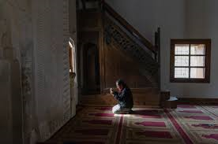
DOA …
Ya ALLAH,
Cemerlangkanlah pendidikan anak-anak kami, Tambahkanlah ilmu yang bermanfaat kepada mereka, suburkanlah jiwa mereka dengan akhlak yang mulia dan terpuji, Jadikanlah anak-anak kami pemimpin dalam kalangan orang yang bertakwa.

Slide 46
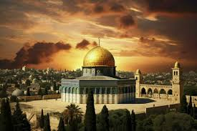
DOA …
Ya ALLAH,
Anugerahkan pertolongan dan bantuanMu untuk saudara kami di Palestin. Berikanlah ketabahan dan kekuatan kepada mereka dalam menghadapi kekejaman rejim zionis. Peliharakanlah bumi Baitul Maqdis dan seluruh saudara kami di sana.
Amin Ya Rabbal alamin

Slide 47
DOA PENUTUP…
Kurniakanlah Kepada Kami Kebaikan Di Dunia Dan Kebaikan Di Akhirat Serta Hindarilah Kami Dari Seksaan Neraka

Slide 48
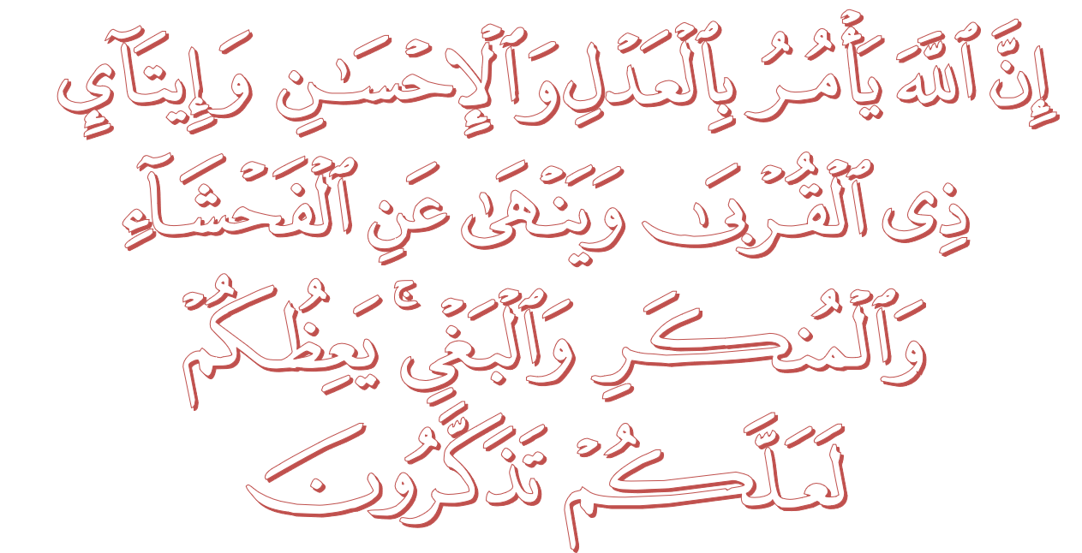
عِبَادَ اللهِ!

Slide 50
قُوْمُوْا إِلَى صَلاتِكُمْ،
يَرْحَمْكُمُ الله

